Slide 1
Template sous ELAN et fonctions avancées
PLAN
Bâtir un template sous ELAN
Un template, KEZAKO ?
Utilités d’un template
Pré-requis, conditions et objectifs
Comment ça marche sous ELAN
Détails des composantes
Création, utilisation et partage de templates
Fonctions avancées
Copier
Tokeniser
Filtrer
Créer
Fusionner
Groupe débutants, 7 novembre 2013

Slide 2
Bâtir un template sous ELAN
Un template KEZAKO ?
C’est un modèle d’annotations permettant de définir et de stabiliser des annotations qui vont enrichir un corpus (données primaires) et servir de base à l’analyse à partir des données secondaires générées.
Synon. Schéma d’annotation (annotation scheme)
Pour une définition complète voir le glossaire de l’IRCOM
http://ircom.huma-num.fr/site/glossaire.php#s

Slide 3
Bâtir un template sous ELAN
Utilités d’un template
1/Définir
Annotations
Relations
Requêtes
2/Stabiliser
Niveaux
Codage
Description
4/Reproduire
Accord inter-annotateurs
Sur d’autres corpus
3/Partager
Travail
Enregistrements
Annotations

Slide 4
Bâtir un template sous ELAN
Conditions, Pré-requis et Objectifs
Travail à plusieurs
Au sein d’une équipe
Au sein d’une communauté
Définir les questions de recherche
Pré-requis
Conditions
Opérationnaliser les requêtes
Repérer les instances
Décomposition en niveaux (stéréotypes)
Liste des pistes (acteurs) et relations (types ling.)
Valeurs des annotations (VC)
Répondre aux ? de recherches
Indépendant
Corpus
Annotateurs
Lecture
Objectifs
Réutilisable pour d’autres enregistrements
Aide à l’opérationnalisation de l’analyse

Slide 5
Bâtir un template sous ELAN
Composition d’un template sous ELAN
De quoi est-il composé ?
Pistes (acteurs)
Modèle d’annotations (Vocabulaire Contrôlé)
Relations de dépendance avec données primaires ou secondaires (Parentèle)
Types de relation avec des pistes et avec le temps (Stéréotype)
Liage entre ces éléments (Types linguistiques)

Slide 6
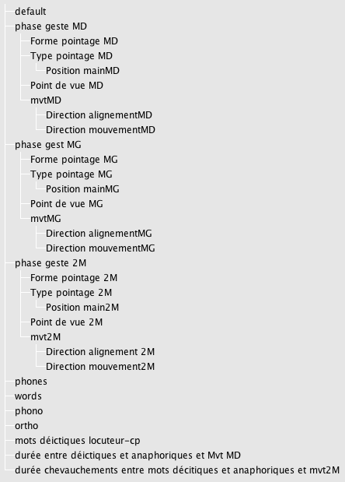
Bâtir un template sous ELAN
Composition d’un template sous ELAN
Pistes (acteurs)
Relations de dépendance avec données
primaires ou secondaires (Parentèle)
Piste (acteur)
Piste (acteur)
Piste (acteur)
Piste (acteur)

Slide 7
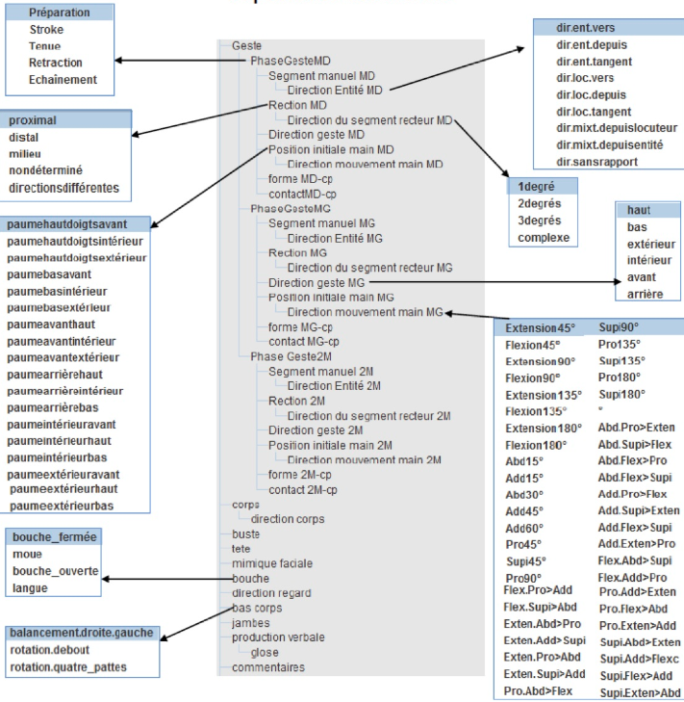
Vocabulaires Contrôlés
associés
On a un seul VC par piste
Plusieurs pistes peuvent
partager le même VC.

Slide 8
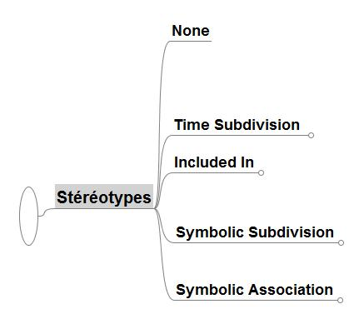
Bâtir un template sous ELAN
Types de relation avec des pistes et avec le temps (Stéréotype)
Un seul stéréotype par piste
Plusieurs pistes peuvent
partager le même stéréotype

Slide 9
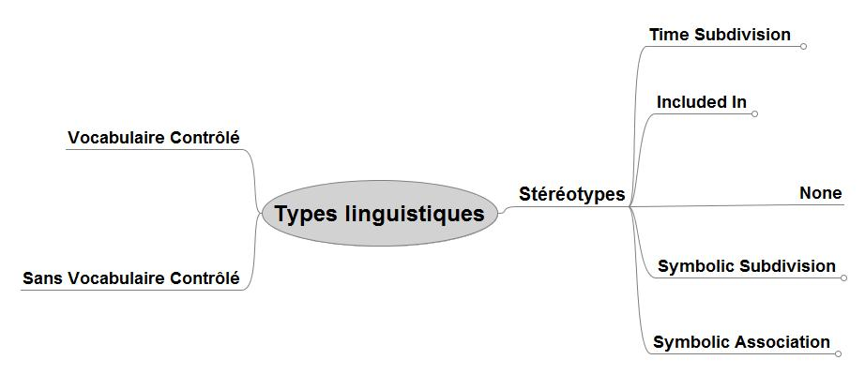
Bâtir un template sous ELAN
Liage entre ces éléments et association aux acteurs (Types linguistiques)
Un seul type par piste
Plusieurs pistes peuvent
partager le même type (non héritable)
Piste (acteur)
Piste (acteur)
Piste (acteur)
Piste (acteur)

Slide 10
Bâtir un template sous ELAN
Détails des composantes : le Vocabulaire Contrôlé.
Définition (Glossaire de l’IRCOM [< http://ircom. huma-num.fr/site/glossaire.php >, consulté le 2 novembre 2013])
« Ensemble de valeurs prédéfinies dans un standard (ex. TEI, OLAC, ISOcat), une convention d'annotation ou par l'annotateur, le plus souvent saisies dans un logiciel d’annotation, qui permet de coder des informations de manière non ambigüe et de rester cohérent tout au long du processus d’annotation. L'utilisation d'un vocabulaire contrôlé permet de rendre exploitables les informations annotées par un logiciel, des expressions régulières ou des scripts. »
Conditions à respecter
Définir le VC (distinguer chaque valeur et la décrire)
Rester constant au long de l’annotation (Nbre d’items et utilisation)
Penser aux requêtes (valeurs non ambigües avec des radicaux différents)
Utilités et Limites
Réutilisabilité ( diacritiques, partage des VC, permet des recherches cumulatives)
Consistance des valeurs (évite les erreurs de saisie > requête unique par valeur)

Slide 11
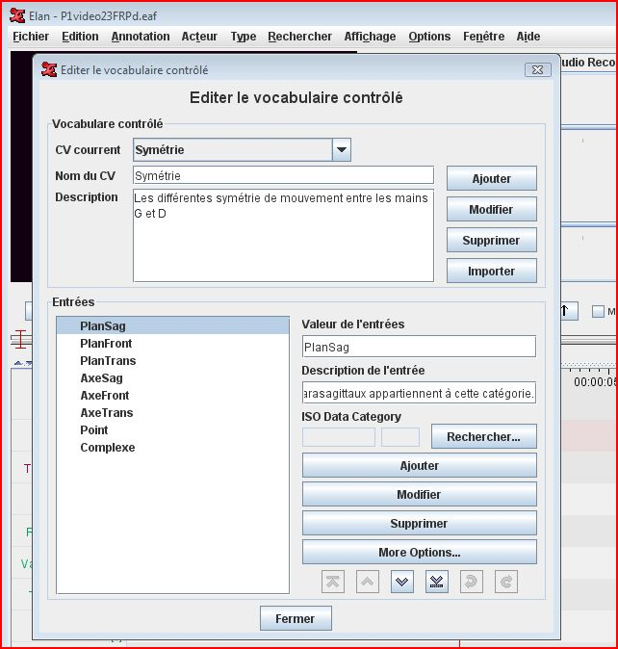
Bâtir un template sous ELAN
Détails des composantes : le Vocabulaire Contrôlé.
1/ Pour ouvrir la fenêtre de VC
2/ Nom du VC
3/ Sa description précise
4/ Les différentes entrées pour ce VC
5/ Description précise de chaque entrée.
Permet d'être le plus précis et exhaustif
possible pour l'annotateur.
6/ Flèches pour disposer chaque entrée
dans un ordre voulu (important pour la
fréquence de certaines annotations)
1/
2/
4/
3/
5/
6/

Slide 12
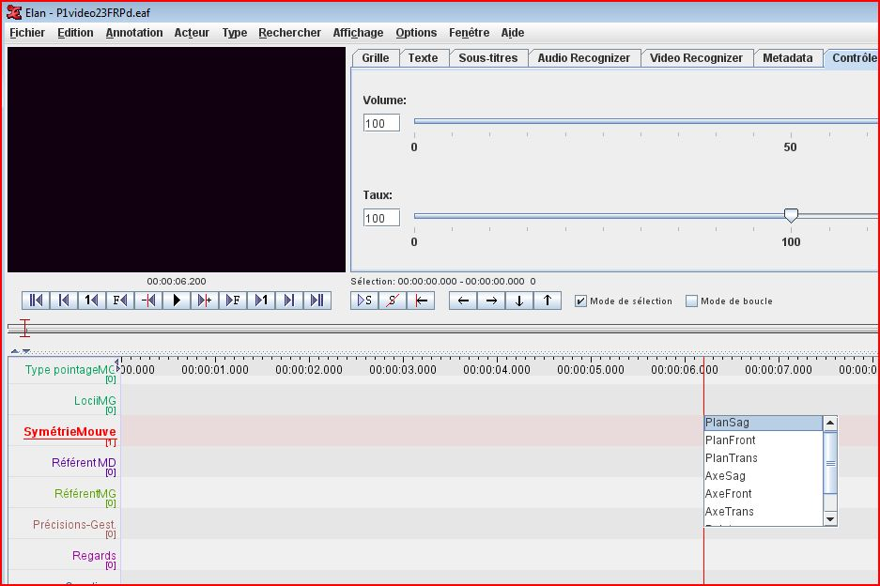
Bâtir un template sous ELAN
Détails des composantes : le Vocabulaire Contrôlé.
Le menu contextuel
pour placer une
annotation d'un
acteur avec VC.
Même principe que
sans VC.
Une fois l'entrée
choisie, ne pas
oublier CTRL+ENTER

Slide 13
Bâtir un template sous ELAN
Détails des composantes : les stéréotypes
Time Subdivision
Piste parent (alignée sur le temps)
Piste enfant
L’annotation enfant peut être subdivisée dans les bornes extérieures
Chaque subdivision intérieure est déplaçable [énoncé > mots]
Included In
Piste parent (alignée sur le temps)
Piste enfant
L’annotation enfant peut être subdivisée dans les bornes extérieures et inclure des pauses [énoncé > prononciation]
Symbolic Subdivision
Piste parent
Piste enfant
L’annotation enfant peut être subdivisée dans les bornes extérieures sans que ces subdivisions intérieures soient amovibles [mots>morphèmes]
Symbolic Association
Piste parent
L’annotation enfant n’est pas subdivisible. L’association est complète [énoncé>traduction]
Piste parent (alignée sur le temps)
OU
None
Piste enfant (alignée sur le temps)

Slide 14
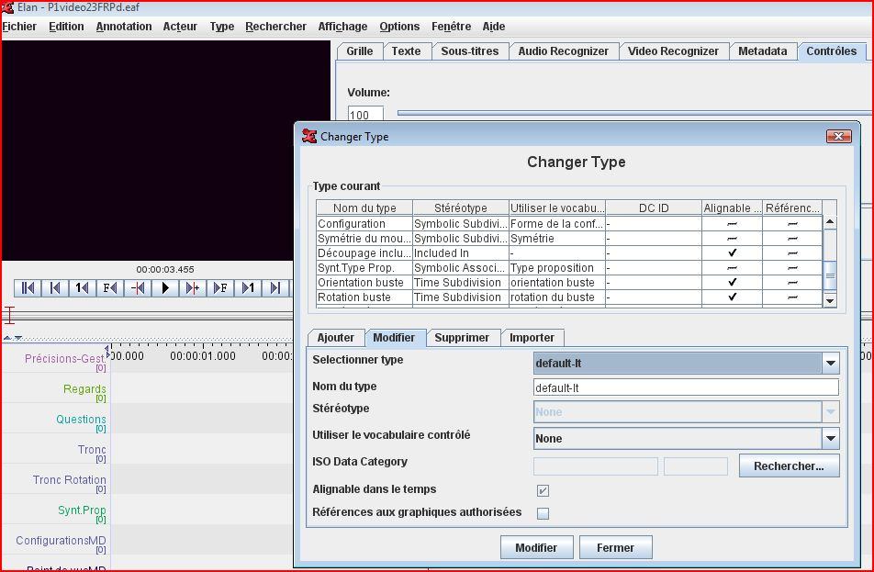
Bâtir un template sous ELAN
Détails des composantes : les stéréotypes
permet de préciser les relations entre les acteurs
Existence de la dépendance : None et les autres
Liens dans la dépendance : association, subdivision, inclusion.
Unicité/multiplicité de la dépendance : sur le temps uniquement (None), sur le temps et sur un acteur parent (Time Subdivision, Included In), sur l'acteur parent seulement (Symbolic Subdivision, Symbolic Association).
Où apparaissent les stéréotypes dans ELAN ?
Dans le menu « Type »
Les stéréotypes sont associés
à des types linguistiques.
On définit un type ling comme
une association d'un stéréotype
et éventuellement
d'un Vocabulaire Contrôlé

Slide 15
Bâtir un template sous ELAN
Création d’un template
LA DEMARCHE DE CONCEPTION D'UN TEMPLATE
1/ Définir l'acteur : est super-parent (dépendant uniquement du temps) ou non, enfant ou non.
2/ Définir le stéréotype (None seulement pour super-parent).
3/ Définir le Vocabulaire Contrôlé pour chaque acteur (impossible pour un super-parent) ou non.
3bis/ Le cas échéant, composer le VC, le nommer.
4/ Composer le type linguistique (association d'un stéréotype et d'un VC), le nommer.
5/ Le cas échéant appliquer un parent à l'acteur.
6/ Associer l'acteur à un type linguistique.
MAIS L’ORDRE DE CONSTRUCTION D’UN TEMPLATE SOUS ELAN
Vocabulaire contrôlé => Type linguistique => Acteur

Slide 16
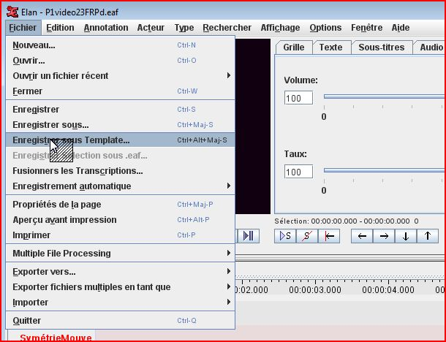
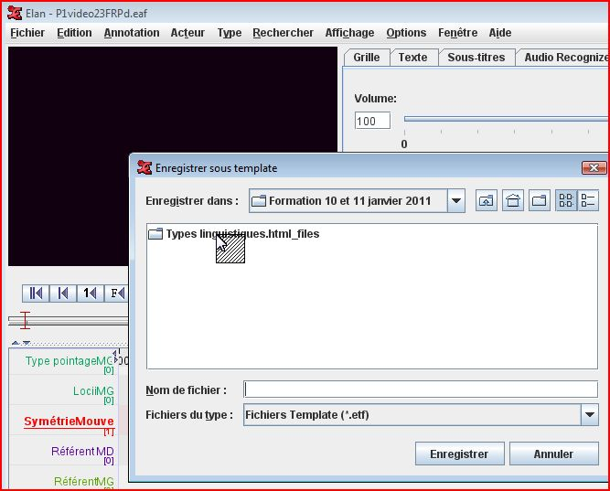
Bâtir un template sous ELAN
Enregistrement d’un template
Un template comporte une
extension .etf
Il suffit d'enregistrer le template.
Il pourra être associé à une autre vidéo et composer un nouvel eaf.

Slide 17
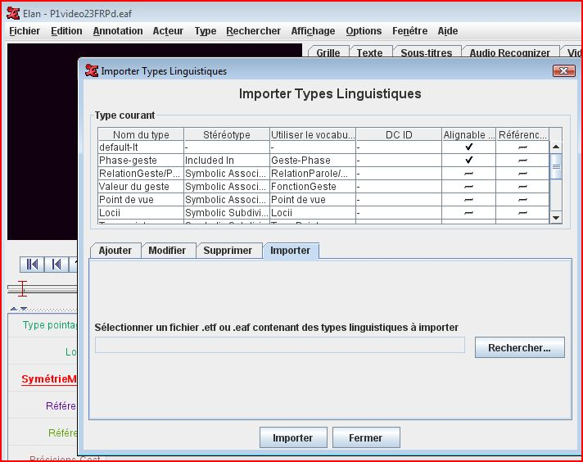
Bâtir un template sous ELAN
Réutilisation et partage d’un template
Dans une situation idéale, un template se construit à plusieurs.
On peut se partager la tâche : Partie gestuelle, partie non manuelle, partie verbale....
Les types linguistiques peuvent être importés
.etf ou .eaf peuvent être sélectionnés.
Sélectionner les types ling.
Attention ! il faut importer également les acteurs.

Slide 18
Bâtir un template sous ELAN
Réutilisation et partage d’un template
En suivant la démarche générale qui va à rebours (du VC jusqu'aux acteurs en passant par les types linguistiques), on inscrit le template construit dans des applications multiples :
pour plusieurs fichiers correspondant à un projet, pour une modularité et une réutilisation partielle.
Questions présidant à la construction d'un template
Que cherche-t-on dans le corpus ?
De quelles informations a-t-on besoin ?
Comment interroger les données ?
Comment cela se traduit-il en termes de tiers ?
Quelles relations existent entre ces tiers ?
Peut-on utiliser des VC et lesquels ?

Slide 19
Fonctions avancées sous ELAN
Contenu
Les fonctions de manipulation des annotations
copier,
tokeniser,
filtrer,
créer des annotations,
fusionner des annotations.
Objectifs
Etre capable de réaliser des copies d'acteur avec ou sans modification de hiérarchie, de mettre en place des filtres à partir de données, de créer de nouveaux acteurs à partir de chevauchements et de fusionner plusieurs acteurs.

Slide 20
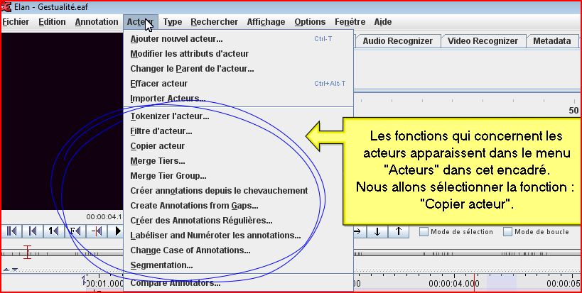
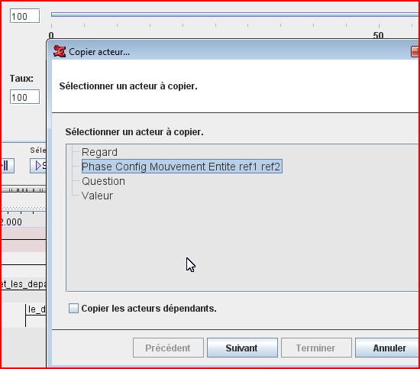
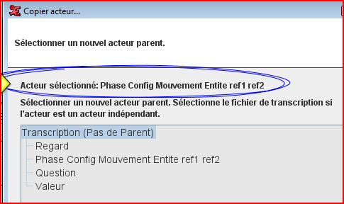
Fonctions avancées sous ELAN
Copier un acteur
- Permet de travailler sur un acteur
sans modifier les données sources.
- Modifier le cas échéant la
parenté de la copie d'acteur,
voire changer le typage (type ling.+VC)
(Sub > Asso). (Autre choix que 4/)
1/
2/
4/
3/

Slide 21
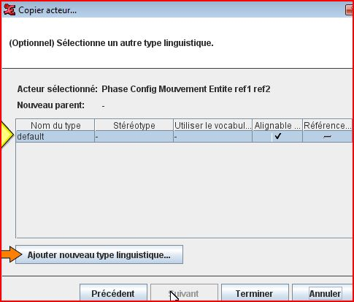
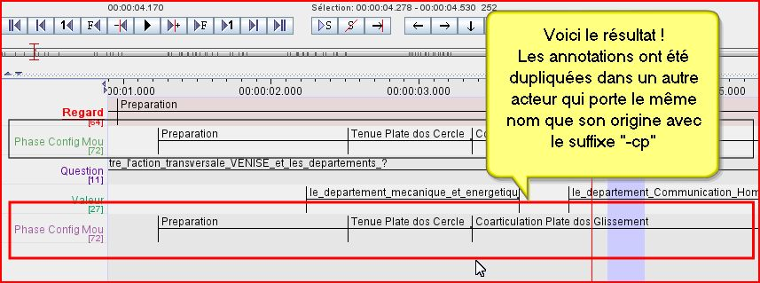
Fonctions avancées sous ELAN
Copier un acteur
Dans l'exemple aucun type ling. n'est
défini (5/). On pourrait en ajouter un (6/).
Les annotations ont bien été dupliquées,
l'alignement est gardé, mais la hiérarchie,
le stéréotype ou le typage (type ling.+ VC)
peuvent être modifiés.
5/
6/

Slide 22
Fonctions avancées sous ELAN
Tokeniser un acteur
permet de séparer les items d'une même annotation en les scindant en autant de segments (séquences) qu'il y a d'items. Ces segments sont inscrits dans un acteur de destination qu'il faut créer.

Slide 23
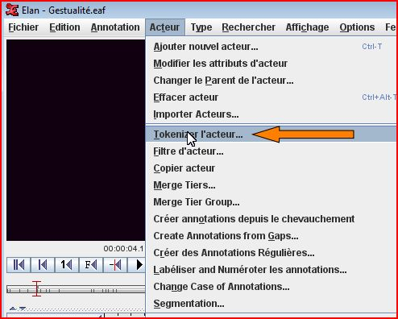
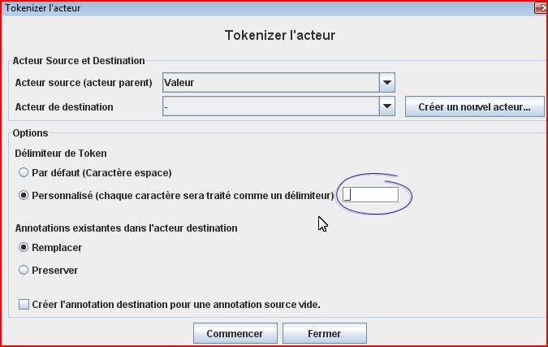
Fonctions avancées sous ELAN
Tokeniser un acteur
Concrètement, en
1/ sélection de la fonction,
2/ Quel acteur source,
3/ Le délimiteur utilisé
dans les annotations,
4/ Acteur de destination.
1/
2/
4/
3/

Slide 24
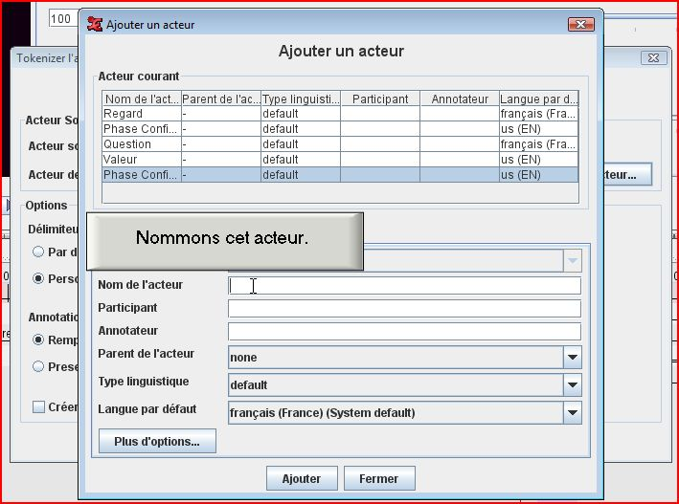
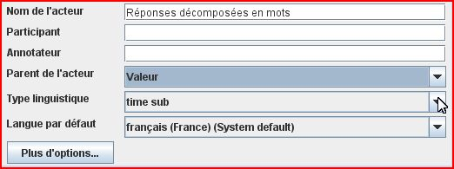
Fonctions avancées sous ELAN
Tokeniser un acteur
1/ Nommer l'acteur de destination
2/ Cet acteur doit avoir l'acteur
source comme parent (obligation).
3/ le stéréotype doit être
une subdivision.
La tokenisation n'est possible
que vers un acteur enfant, dont
le stéréotype est de subdivision.
1/
2/
3/

Slide 25
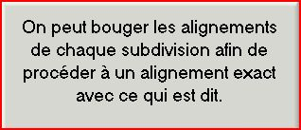
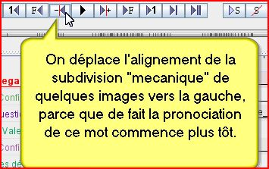
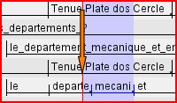
Fonctions avancées sous ELAN
Tokeniser un acteur
Résultats : subdivisions à
l'intérieur du segment
(séquence).
On peut les déplacer :
1/ Passer en mode sélection
2/ Faire bouger les bornes
3/ La sélection suit
4/ taper CTRL+ENTER pour
fixer le changement.
Si on peut déplacer les subdivisions, on ne peut pas déplacer les bornes externes d'un segment (Principe de la subdivision).
1/
2/
3/
4/

Slide 26
Fonctions avancées sous ELAN
Filtrer
Cette fonction permet de supprimer un ou plusieurs caractères ou chaîne de caractères et de les exclure d'un acteur de destination. Cet acteur doit être enfant de l'acteur source et lui être associé par un stéréotype « Association ».
Acteur décrivant le Geste avec 3 phases « Preparation », « Tenue » et « Retractation ».
Seule la phase « Tenue » est signifiante.
On veut exclure les chaînes de caractères « Preparation » et « Retractation ».

Slide 27
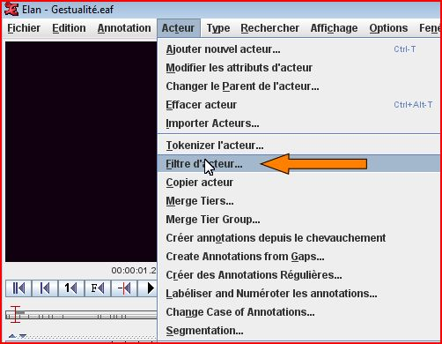
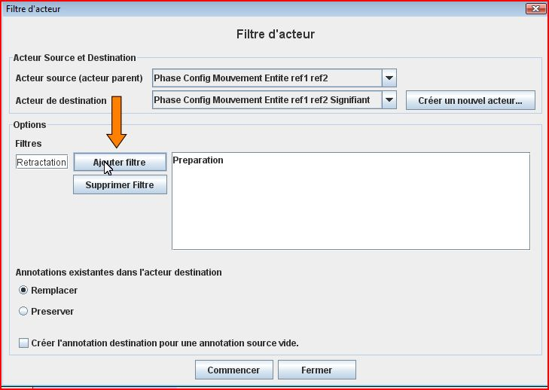
Fonctions avancées sous ELAN
Filtrer
1/ Appelez la fonction « Filtre d'acteur ».
2/ Sélectionner l'acteur source à filtrer.
3/ Sélectionner l'acteur de destination créé
au préalable – a/ enfant de l'acteur source
– b/ stéréotype « Association ».
4/ ajouter les chaînes de caractères
servant de filtre.
1/
2/
3/
4/

Slide 28
Fonctions avancées sous ELAN
Filtrer
Résultats
L'acteur de destination
est lié à l'acteur source.
On peut le rendre indépendant : Menu> Acteur>Changer le Parent de l'acteur...

Slide 29
Fonctions avancées sous ELAN
Créer des annotations
Créer des annotations à partir de chevauchements de segments (ayant les mêmes annotations).
Dans l'exemple, on veut connaître les chevauchements de « Tenue » entre l'acteur « Regard » et l'acteur 'Geste'.
L'idée est de repérer les coïncidences de signification entre ces deux articulateurs.
Pour cela, il faut procéder d'abord à un filtrage (exclusion de toutes les annotations autres que « Tenue ») sur les deux acteurs avant d'utiliser la fonction « créer annotations depuis le chevauchement ».

Slide 30
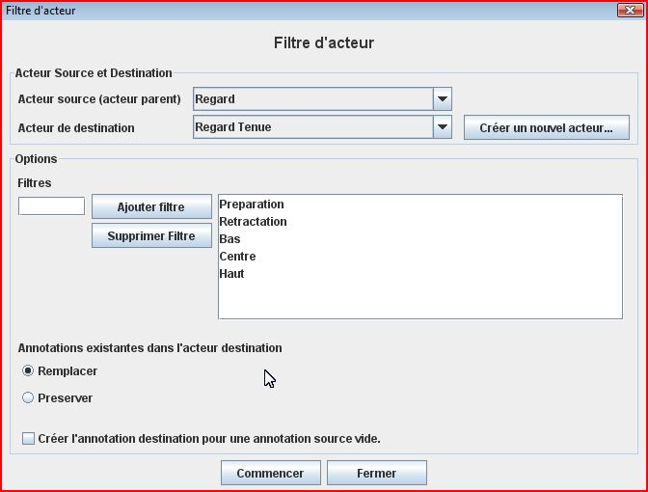
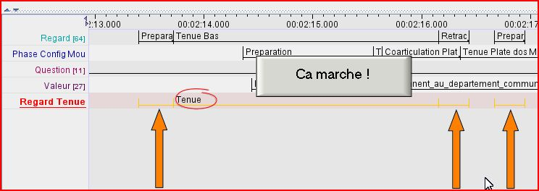
Fonctions avancées sous ELAN
Créer des annotations
Filtrer d'abord les acteurs.
Ici l'acteur « Regard »,
il faut faire la même chose avec l'acteur
correspondant au 'Geste'.
Les filtres
Le résultat pour l'acteur « Regard ».

Slide 31
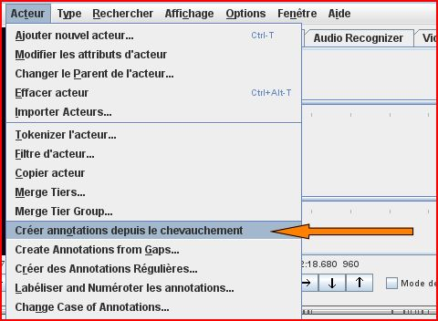
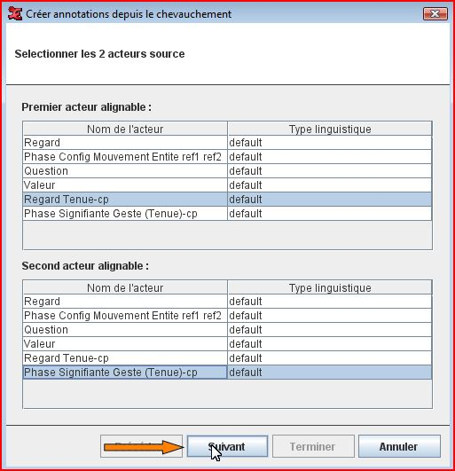
Fonctions avancées sous ELAN
Créer des annotations
Rendre les acteurs indépendants :
Utilisez
Menu> Acteur>Changer le Parent de l'acteur...
Notez les intitulés «NOM -cp »
Maintenant le chevauchement.
« Créer annotations...chevaucht. »
Sélection des 2 acteurs sources

Slide 32
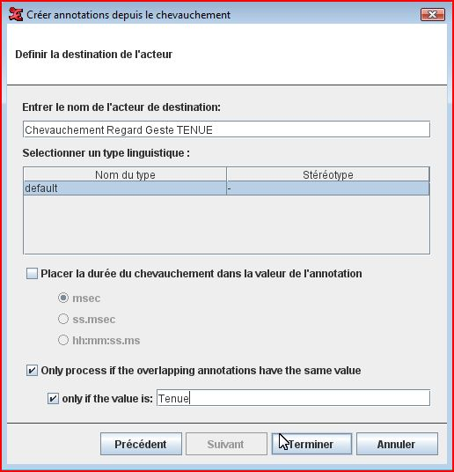
Fonctions avancées sous ELAN
Créer des annotations
Nommer l'acteur de destination (1/).
Possibilité d'inclure la durée du chevauchement (2/).
Les chevauchements peuvent être marqués (3/) quand les
valeurs des annotations des 2 acteurs sources sont identiques.
Voire en précisant la valeur (4/ c'est le cas ici).
Le résultat montre que seule la durée du chevauchement
est prise en compte pour créer un nouveau segment.
1/
2/
3/
4/

Slide 33
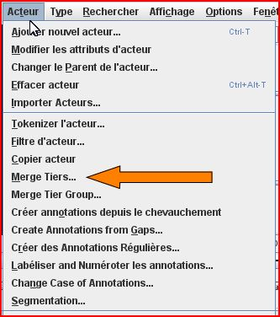
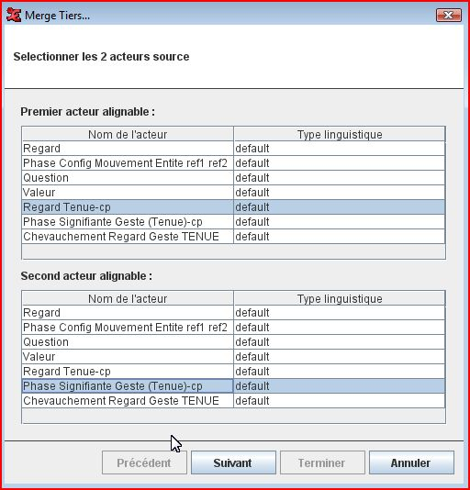
Fonctions avancées sous ELAN
Fusionner des acteurs
Permet de fusionner dans un acteur de destination des segments avec leur annotation de(MergeTiers) ou plusieurs acteurs (MergeTier Group) dès lors que ces segments se chevauchent. On peut spécifier l'annotation présidant à la fusion.
Deux fonctions possibles :
Merge Tiers ou Merge Tier Group.
Sélection des acteurs sources (2 ici).

Slide 34
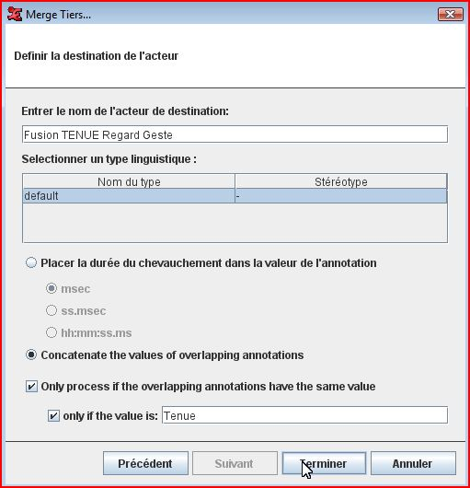
Fonctions avancées sous ELAN
Fusionner des acteurs
Même fenêtre de nommage de l'acteur de destination (1/).
Choix de l'option 2/ > quelques soient les annotations, dès qu'il y a
chevauchement entre segments, la fusion opère de part et d'autre
de cette durée. Les annotations des acteurs sources sont
fusionnées également. Les choix 3/ et 4/ ont déjà été spécifiés.
Fusion des segments dès lors qu'ils se chevauchent.
Sélection des acteurs sources (2 ici).
2/
3/
4/

